Slide 1
UNIVERSIDADE ABERTA DO SUS - UNASUS UNIVERSIDADE FEDERAL DE PELOTAS ESPECIALIZAÇÃO EM SAÚDE DA FAMÍLIA MODALIDADE A DISTÂNCIA TURMA 06
Melhoria da Atenção à Saúde do Idoso na UBS Porto Seguro, São José de Mipibu/RN.
Ábyda Quéttura Alves de Lima
Orientador: Gustavo Giacomelli Nascimento

Slide 2
INTRODUÇÃO
Importância da ação programática:
É importante compreender a complexidade de um ser idoso e das diversas facetas que ele necessita para ter saúde.
Caracterização do município:
16 Unidades Básicas de Saúde (UBS), todas seguem o modelo da Estratégia de Saúde da Família (ESF).
Núcleo de Apoio à Saúde da Família (NASF) e um Centro de Especialidades Odontológicas (CEO).
Um centro de referência com várias especialidades médicas.

Slide 3
INTRODUÇÃO
Caracterização da UBS:
1 equipe de ESF = atende a 2.567 pessoas, aproximadamente 943 famílias. A equipe é composta por uma médica, uma dentista, uma auxiliar de saúde bucal, uma enfermeira, duas técnicas de enfermagem, duas arquivistas, cinco agentes comunitários de saúde e um auxiliar de serviços gerais.
Situação da ação programática antes da intervenção:
Os idosos fazem parte da maior parcela de usuários da unidade básica de Porto Seguro. Os mesmos participavam apenas de programas voltados ao HIPERDIA.

Slide 4
OBJETIVO GERAL
Promover a melhoria da Atenção à Saúde do Idoso na UBS Porto Seguro, São José de Mipibu/RN.
Justificativas:
Falta de registro do número de idosos que realizaram avaliação multidimensional; que estão com a consulta em dia, incluindo com o dentista; utilização da caderneta do idoso;

Slide 5
METODOLOGIA
Ações Realizadas
Capacitação dos profissionais de Saúde;
Estabelecimento do papel de cada profissional na ação programática;
Cadastramento de todos os idosos da área adstrita;
Preenchimento da caderneta de saúde dos idosos;
Visita domiciliar aos idosos acamados ou com problemas de locomoção;
Atendimento clínico com avaliação global voltado para o idoso
Monitoramento do acesso aos medicamentos da farmácia popular e da intervenção.

Slide 6
METODOLOGIA
Logística
Desenvolvido no período de três meses, ou seja, 12 semanas;
População: A estimativa foi de realizar o cadastro de 100% dos idosos da área de abrangência da unidade de saúde com a intervenção, aproximadamente 247 pessoas;
Instrumentos de coleta de dados: ficha espelho, livro de registros e planilha de coleta de dados;
Atendimentos nas sextas-feiras e visita domiciliar nas terças;
Foram atendidos em média 8 idosos por semana no programa.

Slide 7
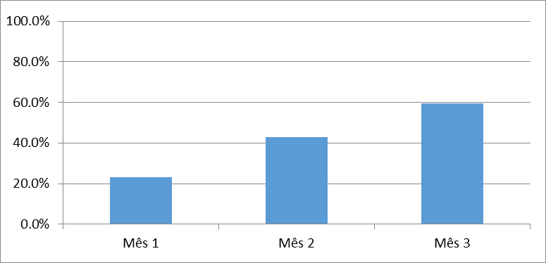
OBJETIVOS, METAS E RESULTADOS
Objetivo 1: Ampliar a cobertura do acompanhamento na unidade de saúde
Meta: Ampliar a cobertura de atenção à saúde do idoso da área da unidade de saúde para 100%
Figura 1: Cobertura do programa de atenção à saúde do idoso na unidade de saúde

Slide 8
OBJETIVOS, METAS E RESULTADOS
Objetivo 1: Ampliar a cobertura do acompanhamento na unidade de saúde
Meta: Ampliar a cobertura da primeira consulta odontológica a 100% dos idosos da área de abrangência;
Figura 2 - Gráfico Representativo da Proporção de idosos com primeira consulta odontológica programática

Slide 9
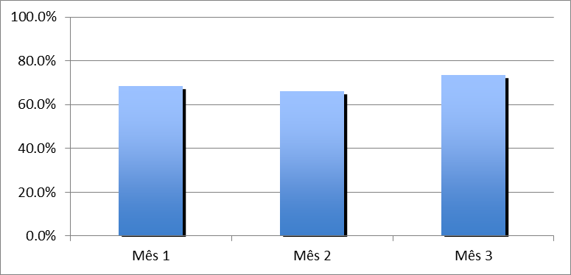
OBJETIVOS, METAS E RESULTADOS
Objetivo 2: Melhorar a qualidade da atenção ao idoso na unidade de saúde
Meta: Realizar exame clínico apropriado em 100% das consultas, incluindo exame físico dos pés, com palpação dos pulsos tibial posterior e pedioso e medida da sensibilidade a cada 03 meses para diabéticos
Figura 3 - Gráfico Representativo da Proporção de idosos com exame clínico apropriado em dia

Slide 10
OBJETIVOS, METAS E RESULTADOS
Objetivo 2: Melhorar a qualidade da atenção ao idoso na unidade de saúde
Meta: Avaliar a necessidade de tratamento dentário em 100% dos idosos
Figura 4 - Gráfico Representativo da Proporção de idosos com necessidade de tratamento odontológico

Slide 11
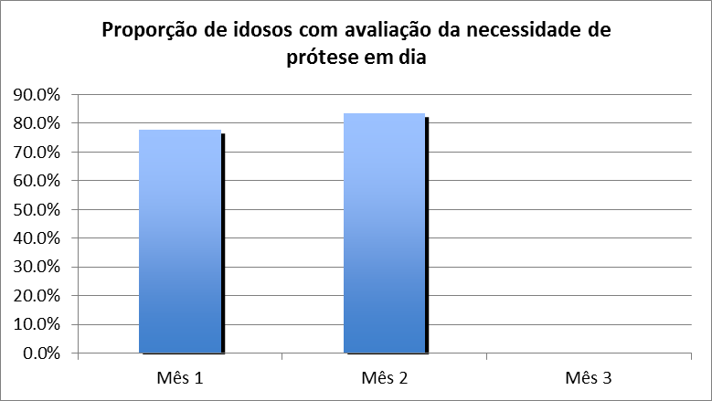
OBJETIVOS, METAS E RESULTADOS
Objetivo 2: Melhorar a qualidade da atenção ao idoso na unidade de saúde
Meta: Avaliar necessidade de prótese dentária em 100% dos idosos com primeira consulta odontológica programática.
Figura 5 - Gráfico Representativo da Proporção de idosos com avaliação da necessidade de prótese em dia

Slide 12
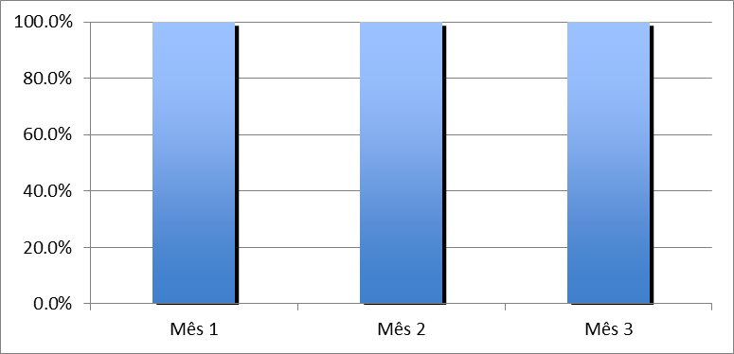
OBJETIVOS, METAS E RESULTADOS
Objetivo 2: Melhorar a qualidade da atenção ao idoso na unidade de saúde
Meta: Cadastrar 100% dos idosos acamados ou com problemas de locomoção.
Figura 6 - Gráfico Representativo da Proporção de idosos acamados ou com problemas de locomoção cadastrados

Slide 13
OBJETIVOS, METAS E RESULTADOS
Objetivo 2: Melhorar a qualidade da atenção ao idoso na unidade de saúde
Meta: Realizar visita domiciliar a 100% dos idosos acamados ou com problemas de locomoção
Figura 7 - Gráfico Representativo da Proporção de idosos acamados ou com problemas de locomoção com visita domiciliar

Slide 14
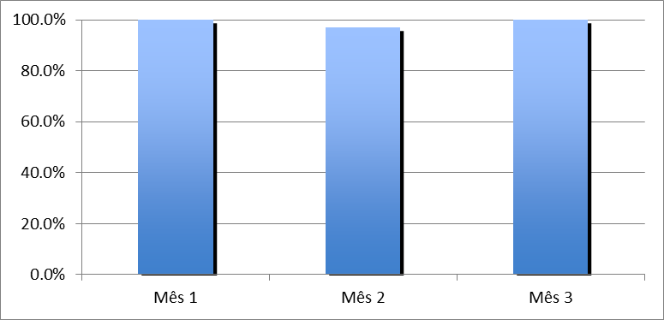
OBJETIVOS, METAS E RESULTADOS
Objetivo 2: Melhorar a qualidade da atenção ao idoso na unidade de saúde
Meta: Rastrear 100% dos idosos para Hipertensão Arterial Sistêmica (HAS)
Figura 8 - Gráfico Representativo da Proporção de idosos com verificação da pressão arterial na última consulta

Slide 15
OBJETIVOS, METAS E RESULTADOS
Objetivo 2: Melhorar a qualidade da atenção ao idoso na unidade de saúde
Meta: Rastrear 100% dos idosos com pressão arterial sustentada maior que 135/80 mmHg para Diabetes Mellitus (DM)
Figura 9 - Gráfico Representativo da Proporção de idosos hipertensos rastreados para diabetes

Slide 16
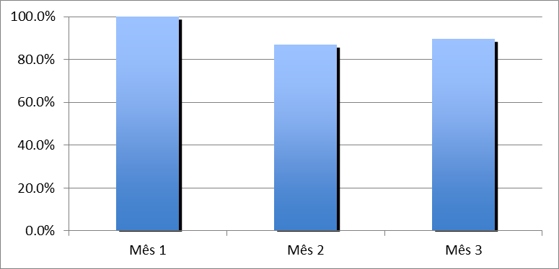
OBJETIVOS, METAS E RESULTADOS
Objetivo 2: Melhorar a qualidade da atenção ao idoso na unidade de saúde
Meta: Realizar avaliação da necessidade de atendimento odontológico em 100% dos idoso
Figura 10 - Gráfico Representativo da Proporção de idosos com avaliação da necessidade de atendimento odontológico

Slide 17
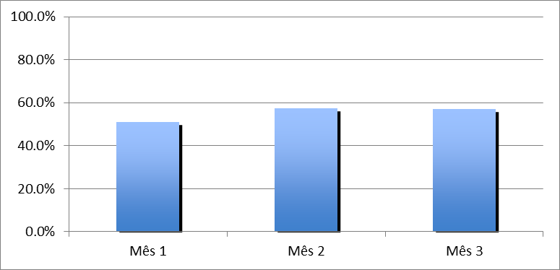
OBJETIVOS, METAS E RESULTADOS
Objetivo 2: Melhorar a qualidade da atenção ao idoso na unidade de saúde
Meta: Realizar a primeira consulta odontológica para 100% dos idosos
Figura 11 - Gráfico Representativo da Proporção de idosos com primeira consulta odontológica programática

Slide 18
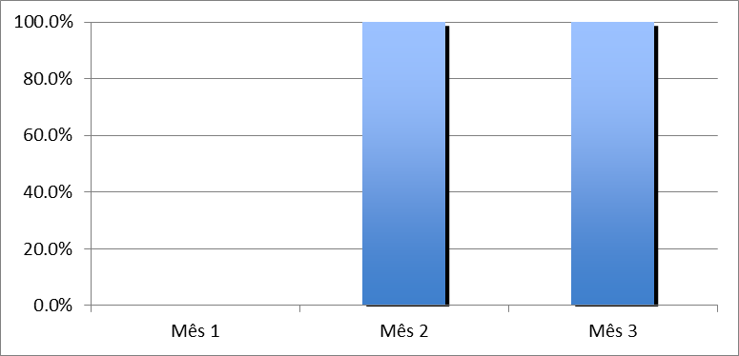
OBJETIVOS, METAS E RESULTADOS
Objetivo 3: Melhorar a adesão dos idosos ao Programa de Atenção à Saúde do Idoso
Meta: Buscar 100% dos idosos faltosos às consultas programadas
Figura 12 - Gráfico Representativo da Proporção de idosos faltosos às consultas que receberam busca ativa

Slide 19
OBJETIVOS, METAS E RESULTADOS
Objetivo 4: Melhorar os registros das informações
Meta: Manter registro específico de 100% das pessoas idosas
Figura 13 - Gráfico Representativo da Proporção de idosos com registro na ficha espelho em dia

Slide 20
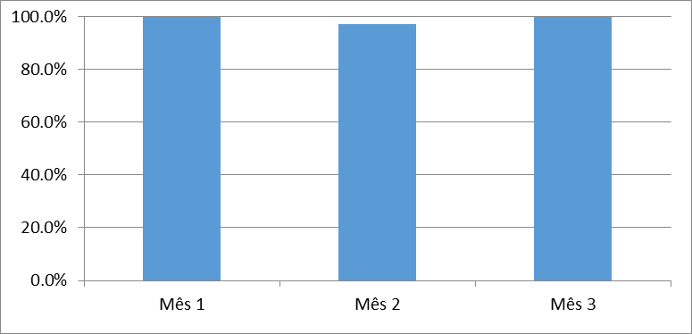
OBJETIVOS, METAS E RESULTADOS
Objetivo 4: Melhorar os registros das informações
Meta: Distribuir a Caderneta de Saúde da Pessoa Idosa a 100% dos idosos cadastrados
Figura 14 - Gráfico Representativo da Proporção de idosos com Caderneta de Saúde da Pessoa Idosa

Slide 21
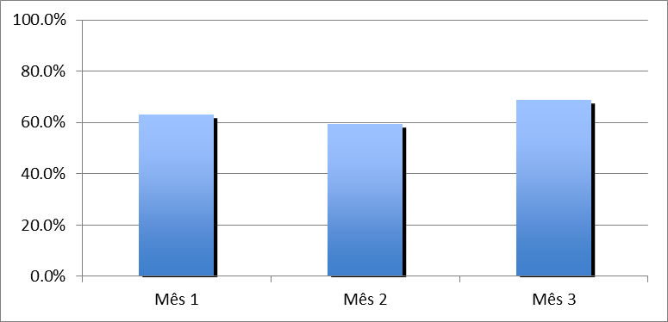
OBJETIVOS, METAS E RESULTADOS
Objetivo 5: Mapear os idosos de risco da área de abrangência
Meta: Rastrear 100% das pessoas idosas para risco de morbimortalidade
Figura 15 - Gráfico Representativo da Proporção de idosos com avaliação de risco para morbimortalidade em dia

Slide 22
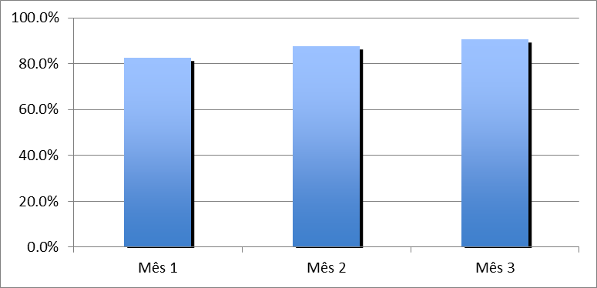
OBJETIVOS, METAS E RESULTADOS
Objetivo 5: Mapear os idosos de risco da área de abrangência
Meta: Investigar a presença de indicadores de fragilização na velhice em 100% das pessoas idosas
Figura 16 - Gráfico Representativo da Proporção de idosos com avaliação para fragilização na velhice em dia

Slide 23
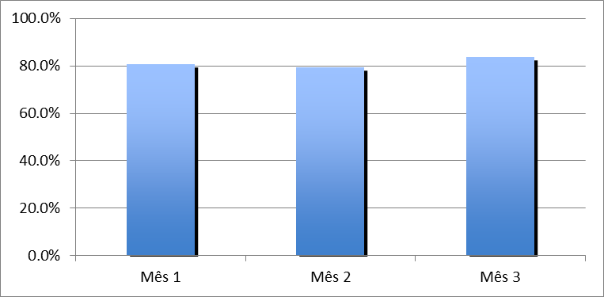
OBJETIVOS, METAS E RESULTADOS
Objetivo 5: Mapear os idosos de risco da área de abrangência
Meta: Avaliar a rede social de 100% dos idosos
Figura 17 - Gráfico Representativo da Proporção de idosos com avaliação de rede social em dia

Slide 24
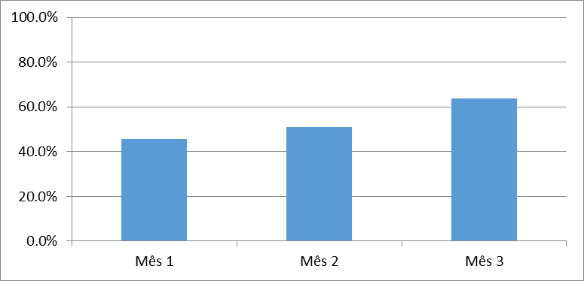
OBJETIVOS, METAS E RESULTADOS
Objetivo 6: Promover a saúde
Meta: Garantir orientação nutricional para hábitos alimentares saudáveis a 100% das pessoas idosas
Figura 18 - Gráfico Representativo da Proporção de idosos que receberam orientação nutricional para hábitos saudáveis

Slide 25
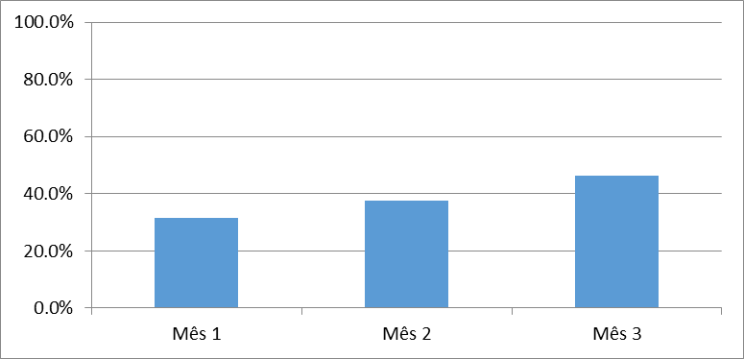
OBJETIVOS, METAS E RESULTADOS
Objetivo 6: Promover a saúde
Meta: Garantir orientação para a prática regular de atividade física a 100% idosos
Figura 19 - Gráfico Representativo da Proporção de idosos que receberam orientação sobre prática de atividade física regular

Slide 26
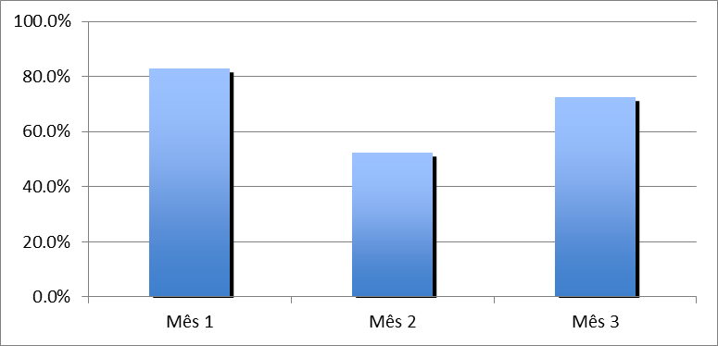
OBJETIVOS, METAS E RESULTADOS
Objetivo 6: Promover a saúde
Meta: Garantir orientações sobre higiene bucal (incluindo higiene de próteses dentárias) para 100% dos idosos cadastrados
Figura 20 - Gráfico Representativo da Proporção de idosos com orientação individual de cuidados de saúde bucal em dia

Slide 27
DISCUSSÃO
Importância da Intervenção para:
Equipe
Serviço
Comunidade
O que fazer para dar continuidade nas atividades da intervenção após o término do curso?

Slide 28
REFLEXÃO CRÍTICA SOBRE O PROCESSO DE APRENDIZAGEM
O desenvolvimento do curso em relação às minhas expectativas iniciais;
O significado do curso para a minha prática profissional;
Aprendizados mais relevantes.
“Estou muito feliz por todo o aprendizado que obtive ao longo da especialização, deixando registrado que o curso superou todas as minhas expectativas, apesar de algumas dificuldades que encontrei no meio do caminho para realizar as atividades, valeu muito a pena!!”

Slide 29
REFERÊNCIAS
BRASIL. Ministério da Saúde. Secretaria de Atenção à Saúde. Departamento da Atenção Básica. Envelhecimento e Saúde da Pessoa Idosa: Caderno de Atenção Básica. Brasília, DF, 2006.
BRASIL. Ministério da Saúde. Secretaria de Atenção à Saúde. Departamento de Ações Programáticas e Estratégicas. Atenção à Saúde da Pessoa Idosa e Envelhecimento: Série Pactos pela Saúde. Brasília, DF, 2010.
VERAS, Renato. Fórum. Envelhecimento populacional e as informações de saúde do PNAD: demandas e desafios contemporâneos. Introdução. Cadernos de Saúde Pública, Rio de Janeiro, v.23, n.10, out. 2007, 2463-2466.

